Slide 1

PROJETO INTEGRADOR IV
Pipeline de Processamento Distribuído SES-GO
Guilherme Avelino Gomes | Ivânio José da Rocha Júnior
PUC Goiás - Big Data e Inteligência Artificial

Slide 2
O Desafio do Big Data Governamental
1.4M
Escalabilidade e Complexidade
O processamento manual de dados financeiros da SES-GO tornou-se inviável devido ao volume acumulado (2003-2026).
•
Carga Diária: 177 arquivos (~1.5GB).
•
Formatos: Arquivos .txt de posição fixa.
Registros Históricos
•
Gargalo: Lentidão em ferramentas tradicionais (Excel/SQL simples).

Slide 3
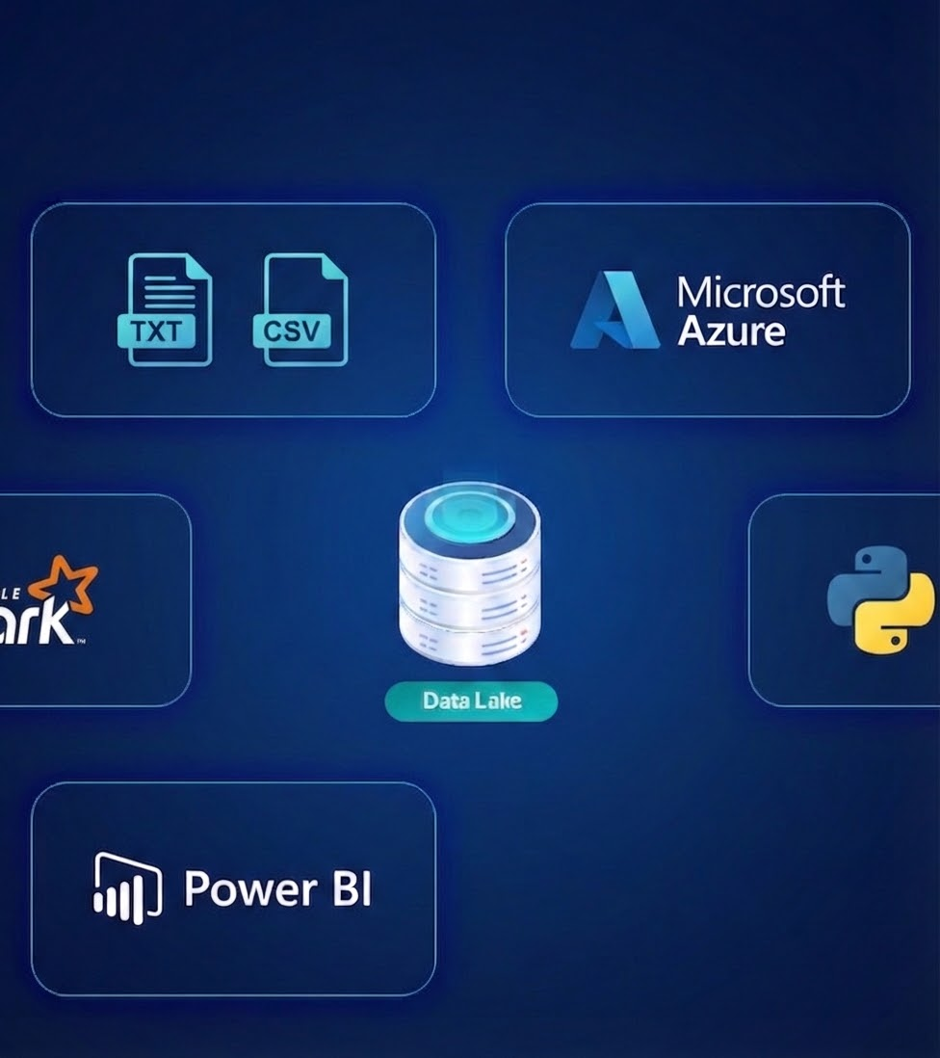
Arquitetura Cloud PaaS
Implementação baseada em serviços Microsoft Azure, garantindo alta disponibilidade e modularidade para o Estado.
Adoção da Medallion Architecture:
•
Bronze: Dados brutos (.txt) em ADLS.
•
Silver: Dados processados e tipados.
•
Consumo: Camada de negócio para BI.

Slide 4

Engenharia de Dados com PySpark
Schema on Read
Fixed-Width Parsing
Definição de tipagem rigorosa no momento da ingestão, eliminando erros de fatiamento de strings.
Uso da função substring do Spark para decompor tripa de texto de forma paralela.
Joins Complexos
Acurácia Financeira
Cruzamento entre DUEOF e Liquidação (Tipos D e M) para consolidação de saldos únicos.
Implementação de DecimalType(18, 2) para evitar perdas de precisão decimal.

Slide 5

Performance e Otimização
Eliminação de Gargalos
O uso estratégico da memória RAM transforma o tempo de resposta do pipeline:
Caching: O comando .cache() fixa os dados na RAM, permitindo transformações instantâneas.
Processamento Paralelo: A carga é distribuída entre todos os núcleos do cluster simultaneamente.

Slide 6
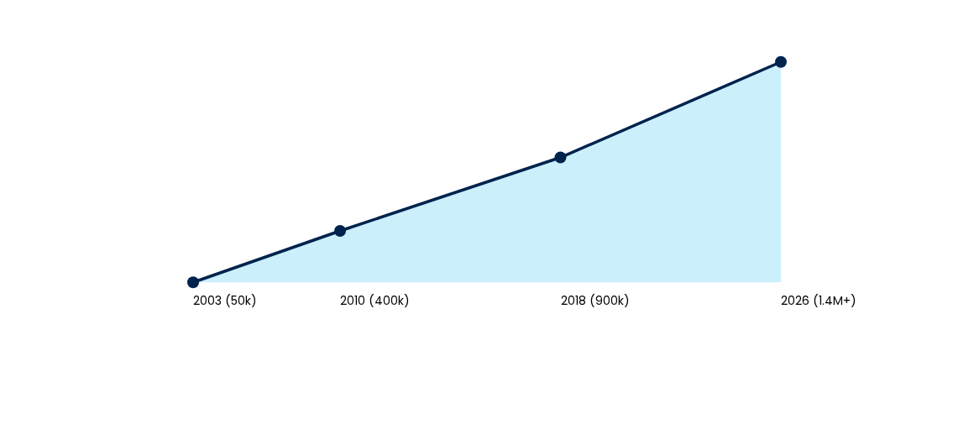
Escalabilidade da Solução
Crescimento Linear de Registros: A arquitetura PaaS permite escalar horizontalmente o cluster Spark para suportar o crescimento da base histórica sem perda de performance.

Slide 7



Inteligência de Negócio (Power BI)
Monitoramento gerencial com visualização de saldos em tempo real, proporcionando acurácia e transparência total à gestão da Secretaria de Saúde.
VALOR PLANEJADO
VALOR LIQUIDADO
52.72 Bi
49.02 Bi

Slide 8






Principais Ganhos da Solução
Custo-Eficiência
Performance
Modularidade
Redução drástica de custos ao utilizar Data Lake em vez de bancos SQL tradicionais de alta performance.
ETL extremamente leve; Power BI consome arquivos já processados e otimizados pelo cluster Spark.
Arquitetura replicável para outras Secretarias, bastando ajustar a lógica de extração no Databricks.

Slide 9
Conclusão e Próximos Passos
Entrega Consolidada
Evolução: Modelo Multiórgão
Transformação de dados brutos históricos em inteligência estratégica com alta performance e integridade total dos saldos financeiros.
Proposta de centralização técnica em um único cluster, permitindo que diversas secretarias compartilhem a infraestrutura, otimizando recursos estaduais.

